Slide 1
第11章 Bootstrap基础
Bootstrap是一个前端CSS框架
Bootstrap版本简介
Bootstrap的特点
在网页中引入Bootstrap
Bootstrap的常用样式
标题类
文本类
列表类
图片类
表格类
图标库Icons

Slide 2
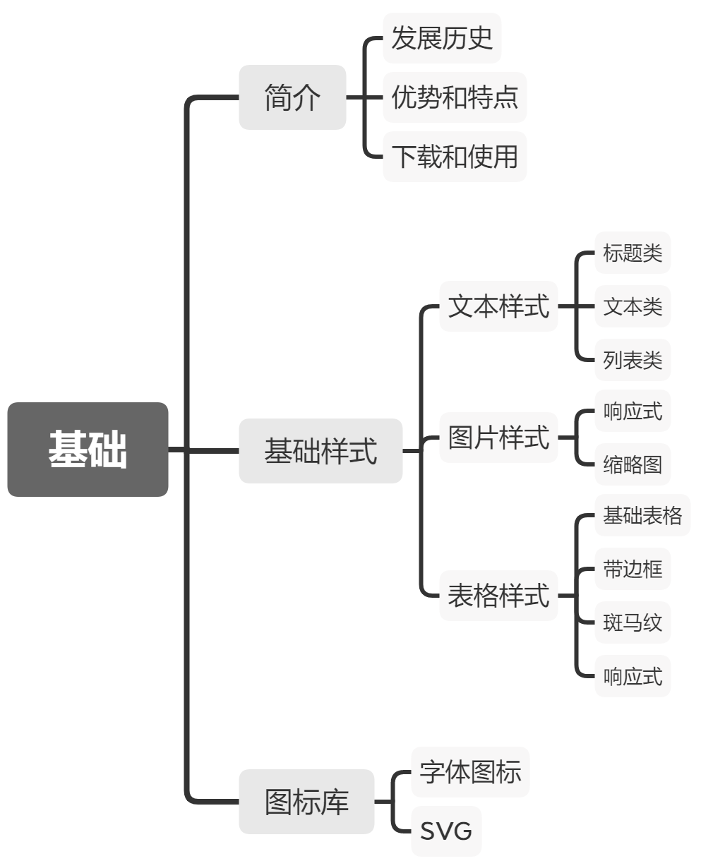
第11章 Bootstrap基础

Slide 3

第11章 Bootstrap基础
Bootstrap是一个前端CSS框架
包含了基本的元素样式重置、页面排版、图标库、栅格布局、表单样式、工具类、组件库等代码块
快速构建移动优先的响应式页面
简化Web前端开发的工作，提高效率

Slide 4
第11章 Bootstrap基础
Bootstrap版本简介
首个版本于2011.8发布，由Twitter公司的两位设计师主导开发
v2可选的响应式布局
v3默认为“移动设备优先”的方式响应
v4迁移到sass、flexbox，引入工具类
v5删除对旧浏览器的支持，不依赖jQuery

Slide 5
第11章 Bootstrap基础
Bootstrap的特点
1. 响应式设计
2. 工具类优先
3. 丰富的组件
4. 学习曲线平缓
5. CSS预编译
6.易与其他框架结合使用

Slide 6
第11章 Bootstrap基础
在网页中引入Bootstrap
<!doctype html> <!– html5声明-->
<html lang="zh-CN">
<head>
<!-- 必须的 meta 标签 -->
<meta charset="utf-8">
<meta name="viewport" content="width=device-width, initial-scale=1">
<!-- Bootstrap 的 CSS 文件 -->
<link rel="stylesheet" href="../dist/css/bootstrap.min.css">
<title>Hello, Bootstrap!</title>
</head>
<body>
<h1>Hello, Bootstrap!</h1>
<!-- Bootstrap 所需的 JS 文件 -->
<script src="../dist/js/bootstrap.bundle.min.js"></script>
</body>
</html>

Slide 7
第11章 Bootstrap基础
Bootstrap的常用样式——标题类
常规标题h1~h6
<h1>h1 一级标题</h1>
<h2>h2 二级标题</h2>
副标题 small
<h2> 二级标题
<small class="text-muted">副标题</small></h2>
突出标题 display1~display6
<h1 class="display-1">Display 1</h1>
<h1 class="display-2">Display 2</h1>

Slide 8
第11章 Bootstrap基础
Bootstrap的常用样式——文本类
突出段落 lead
<p class="lead"> 从常规段落中脱颖而出</p>
内联文本
<del></del>
<u></u>
<strong></strong>
<em></em>
<abbr></abbr>
<blockquote></ blockquote >

Slide 9
第11章 Bootstrap基础
Bootstrap的常用样式——列表类
移除默认样式
<ul class="list-unstyled">
<li>HTML5</li>
<li>CSS3</li>
</ul>
内联列表
<ul class="list-inline">
<li class="list-inline-item">Bootstrap</li>
<li class="list-inline-item">Tailwind</li>
</ul>

Slide 10
第11章 Bootstrap基础
Bootstrap的常用样式——图片类
响应式图片
<img src="1.jpg" class="img-fluid">
.img-fluid {
max-width: 100%;
height: auto;
}
缩略图样式
<img src="1.jpg" class="img-thumbnail">

Slide 11
第11章 Bootstrap基础
Bootstrap的常用样式——表格类
基础表格样式
<table class="table">...</table>
斑马纹效果
<table class="table table-striped">...</table>
增加边框
<table class="table table-striped table-bordered
">...</table>

Slide 12
第11章 Bootstrap基础
Bootstrap的常用样式——表格类
响应式表格
<div class="table-responsive">
<table class="table table-striped table-bordered">
...
</table>
</div>

Slide 13
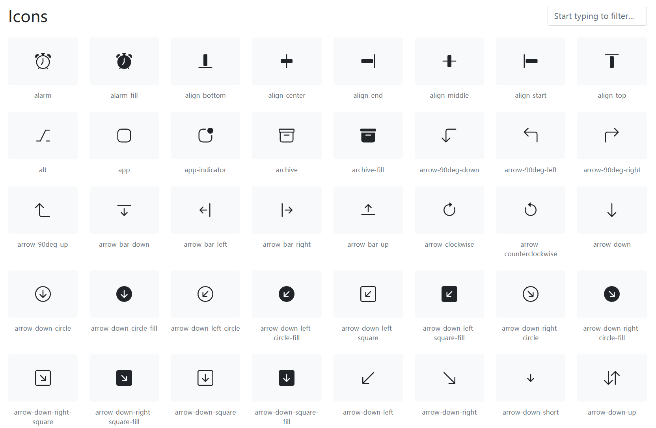
第11章 Bootstrap基础
图标库Icons
基础用法
<i class="bi-chat-dots"></i>
设置颜色
<i class="bi-chat-dots-fill text-primary"></i>
基础用法
<i class="bi-chat-dots-fill fs-2"></i>
带图标的按钮
<button class="btn btn-primary">
按钮 <i class="bi-chat-dots-fill"></i>
</button>

Slide 14
第11章 Bootstrap基础
Bootstrap是一个前端CSS框架
Bootstrap版本简介
Bootstrap的特点
在网页中引入Bootstrap
Bootstrap的常用样式
标题类
文本类
列表类
图片类
表格类
图标库Icons

Slide 15
请看第12章—— CSS原子化与工具类

